Slide 1
Az én erősségeim: kíváncsiság, eredetiség, kreativitás
Tengler Gabriella
5. b. osztály

Slide 2
Szeretek kreatívan alkotni: papírtorta Anyának

Slide 3
A család kezdőbetűi fánkból

Slide 4
Palacsinta Mariann névnapjára

Slide 5
Megkelt a lisztgyurma

Slide 6
Ebédet készítettem anyukámnak:

Slide 7
Sütit is sütöttünk a hugival Anyák napjára:

Slide 8
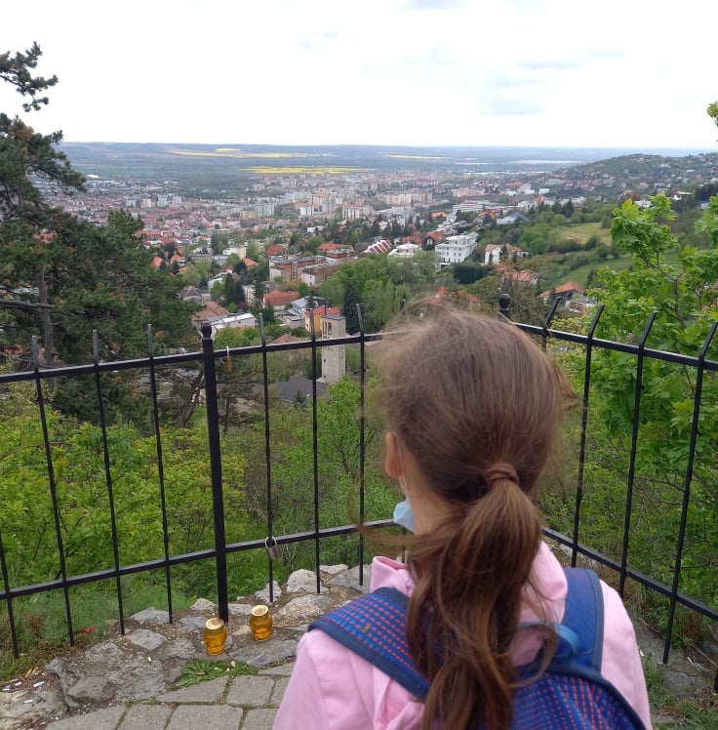
Szeretek új helyeket megismerni

